Slide 1
Techniky opracovania koreňových kanálikov

Slide 2
Opracovanie rovného koreňového kanálika
1) reaming action
2) filing action
3, step back
4, step down
5, kombinovaná rotačne-lineárna- Balanced Force Motion
6, crown down presureless

Slide 3
Reaming action
Rotácia nástrojom- K-reamer,prenikač alebo K-file
Spočíva v zavedení nástroja do kk. nadoraz, v následnom otočení nástrojom o 45 ˚a v konečnom vytiahnutí nástroja
Negatíva:
- porušenie pôvodného tvaru kk. A následná perforácia periodoncia
- preparáciou získame kruhovitý prierez kk., čo nie je dostačujúce u kk., ktorých prierez nie je kruhovitý (premoláre,meziál.kk dolných molárov)

Slide 4
-nástroj inklinuje k zavŕtaniu sa do hĺbky, čo môže viesť k zalomeniu nástroja
-ľahké porušenie apikál. konstrikcie a prienik s nástrojom do periodoncia (pri stroj. technikách-strata taktilného vnemu)
Rotačný pohyb sa uplatňuje u pathfindingu
(Pro-file, Flex-Master)

Slide 5
Pilovanie- filing action
Zasúvanie nástroja do kk. a vyťahovanie von po stenách kk.- lineárne,cirkulárne obvodová metóda (najvhodnejší Hedstrom (H-file)-pracuje pohybom von z kk.,K-file-riziko hromadenia detritu v apikál.časti kk.lebo pracuje smerom dnu i von ,S-file
-preparáciu začíname najsilnejším možným nástrojom, ktorý zavedieme na plnú pracovnú dĺžku, postupne opracujeme steny kk. Dookola až je kk. široký pre nástroj podľa ISO väčší
Negatíva: len u dostatočne už rozšírených kk., aby nedošlo k pretlačeniu detritu do periapexu, časová náročnosť, nie v zahnutých kk.

Slide 6
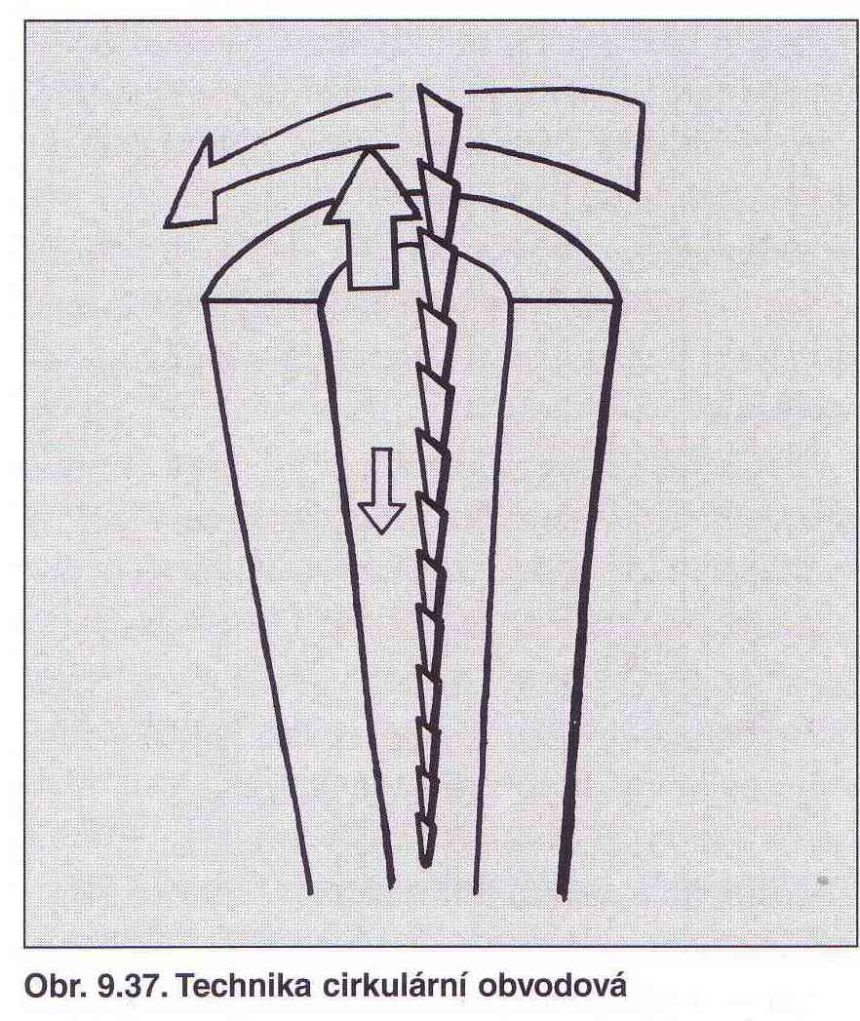
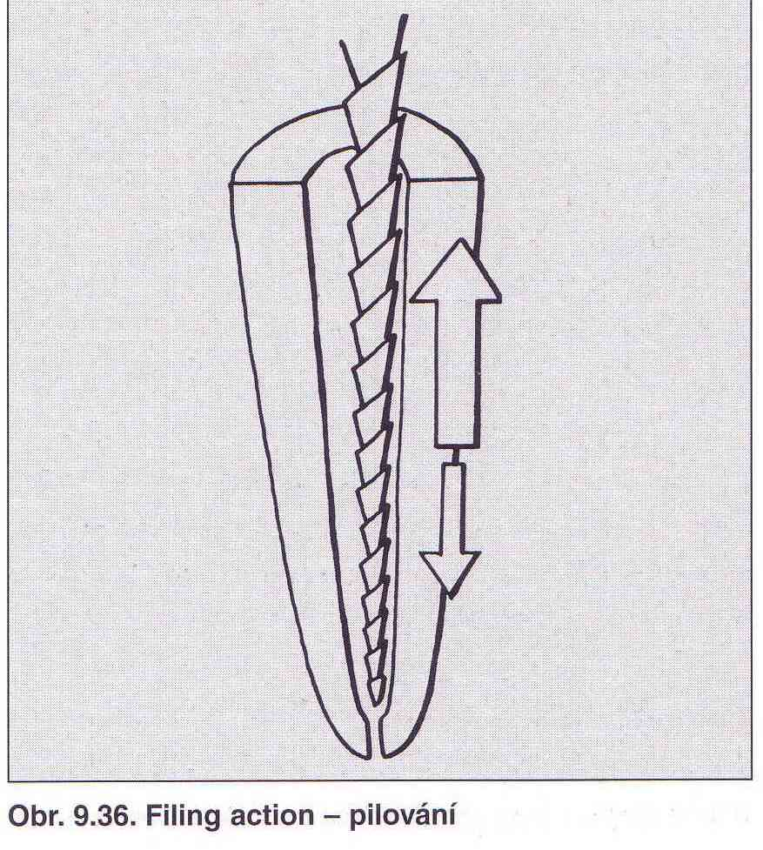

Slide 7
Technika balancovanej sily (Balanced –force)
Kombinovaná technika reaming a filing,rotačná-lineárna
Technika založená na práci v kk. nástrojom K-file,s otupeným hrotom, spočíva v 1.fáze v zasúvaní nástroja do kk, za súčasnej rotácie v smere hodinových ručičiek, maximálne o ¼ kruhu (DeTrey Dentsply) v ďalšej fáze proti smeru hodin. ručičiek asi o ½ -3/4 otáčky , v 4. fáze nástroj z kk. vytiahneme aj s detritom za súčasnej rotácie v smere hodin. ručičiek o ½-1 otáčku.
I v zahnutých kk.

Slide 8
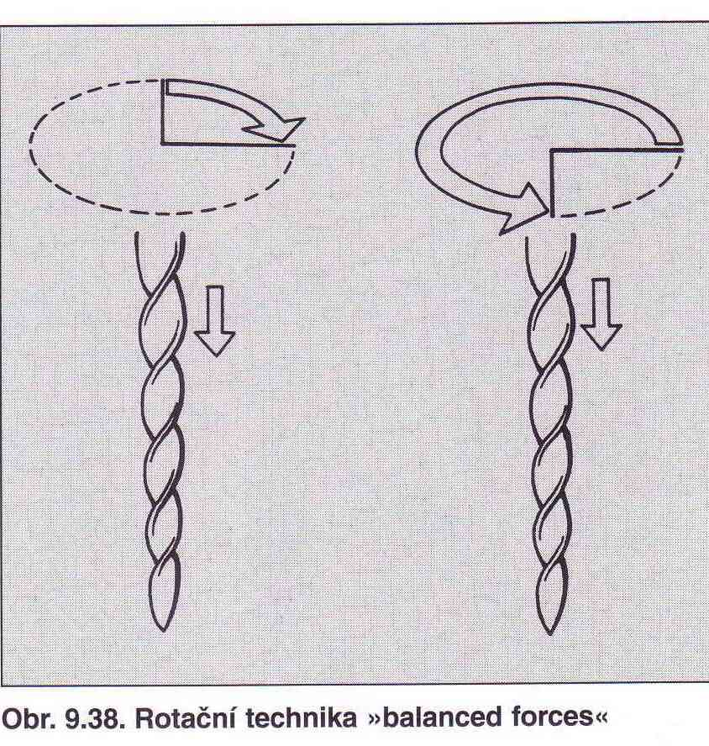

Slide 9
Technika step down
Začína koronálnym flaringom GG
Najprv sa vchodová časť kk.rozšíri Hedstremom o zväčšujucom sa priemere, lineárnou technikou
Potom pokračujeme GG vrtáčikmi /pri pomalých ot.-500/min/, stanovíme pracovnú dĺžku a opäť lineárnou technikou Hedstremom opracujeme apikálnu časť kk.na min.ISO 25
Potom rozšírime kk. Metódou step back.

Slide 10
Pre zahnuté kk. Tvaru C – cirkulárna obvodová technika
Pre zahnuté kk tvaru J – step back technika

Slide 11
Technika step back
U kk., ktoré su v koronárnej 2/3 rovné a v apikálnej zahnuté to tvaru J
Začíname tenšími nástrojmi a širšie použijeme až pri opracovaní rovnej časti kk.
Min. na 25 mm veľkosť nástroja na celú prac. Dĺžku kk., ďalšie nástroje skracujeme o 1-2 mm
K-filom

Slide 12
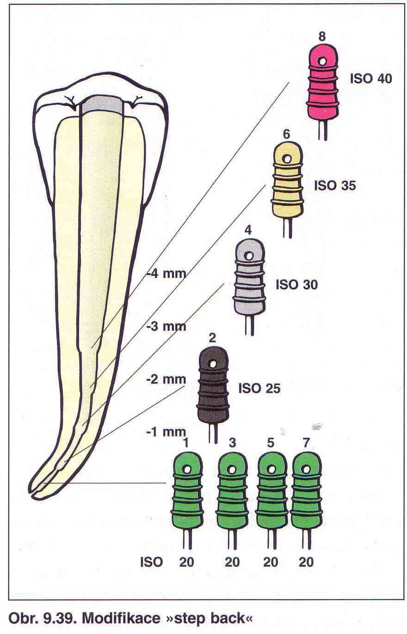

Slide 13
Technika crown down
Začína koronárnym flaringom GG vrtáčikmi
Potom nástrojom K- file malého priemeru
Potom nasleduje rozširovanie kk. Spätnou rotáciou proti smeru hodin. Ručičiek až k apikál. Konstrikcii
Nástroje postupne zväčšujeme

